Slide 1
YOLOv3:渐进式改进
汇报人：王季瑄

Slide 2
目录
YOLO v1理论简单介绍
YOLO v2理论简单介绍
YOLO v3理论简单介绍
YOLO v3 spp简单介绍以及代码介绍

Slide 3
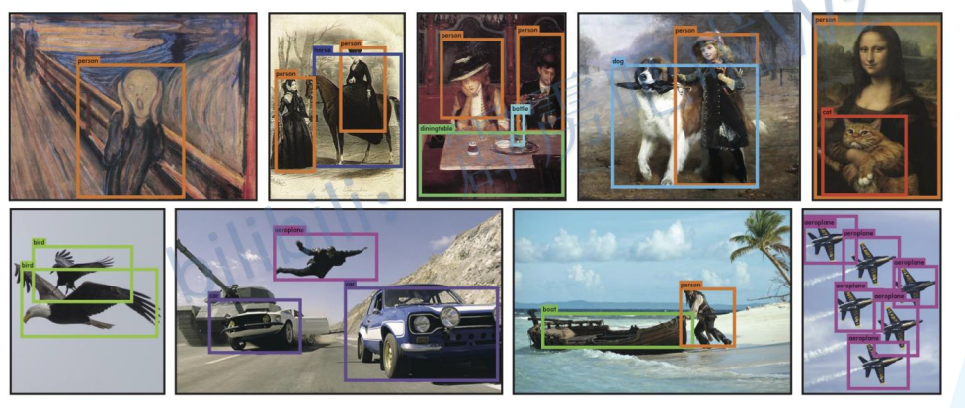
You Only Look Once:
Unified,Real-Time Object Detection
2016 CVPR
45FPS 448*448
63.4mAP
(SSD 74.3mAP
59FPS 300*300)
(Faster R-CNN
73.2 mAP)

Slide 4
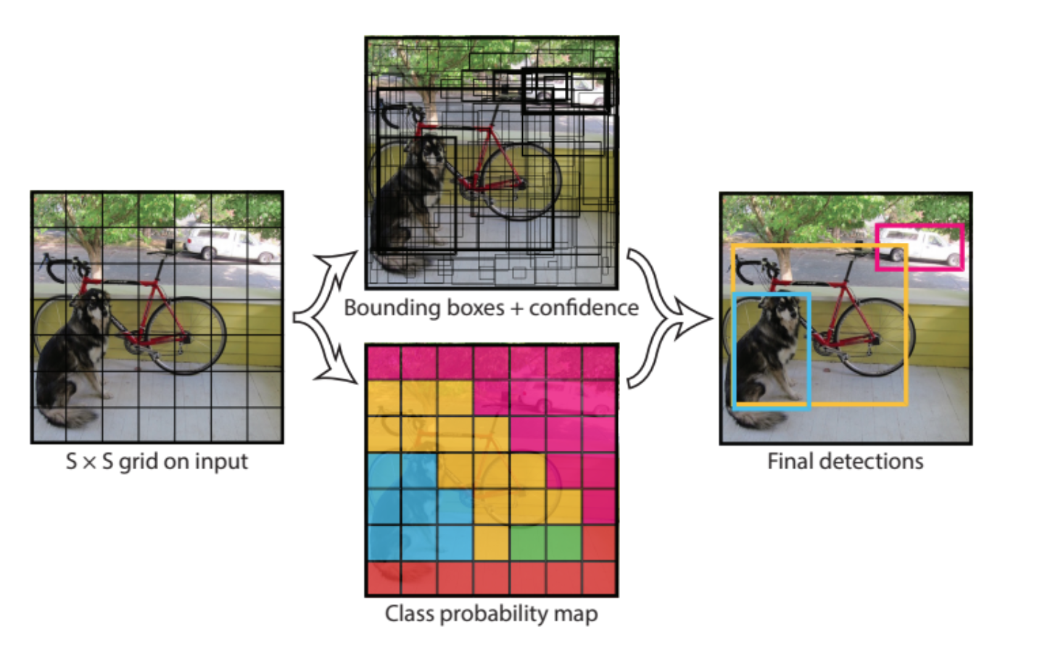
论文思想：
首先将图像分成S*S个网格，如果某个object的中心落在这个网格中，那么这个网格就负责预测这个object。

Slide 5
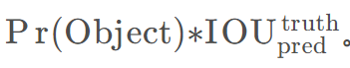
论文思想：
每个网格除了预测B个bounding box之外，还要预测一个confidence值和C个类别的分数。

Slide 6
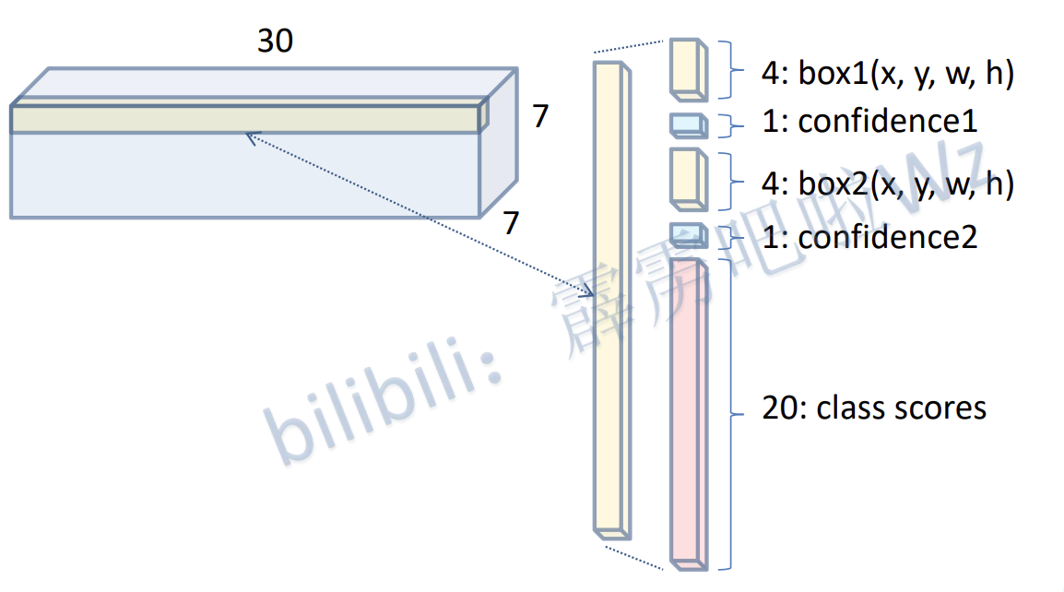
网络结构

Slide 7
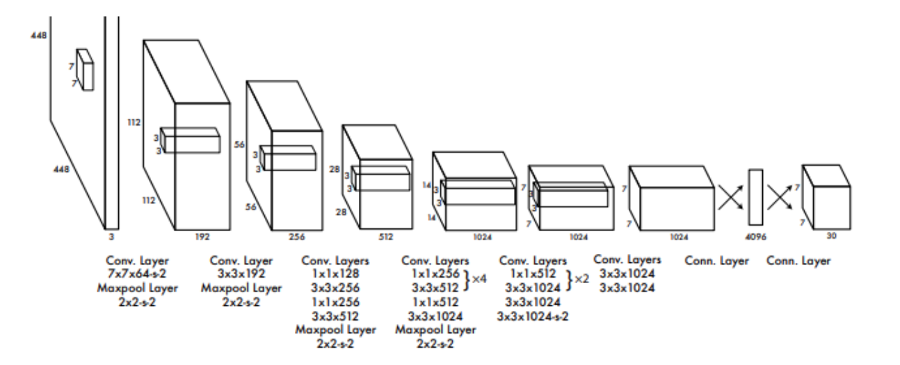
网络结构

Slide 8
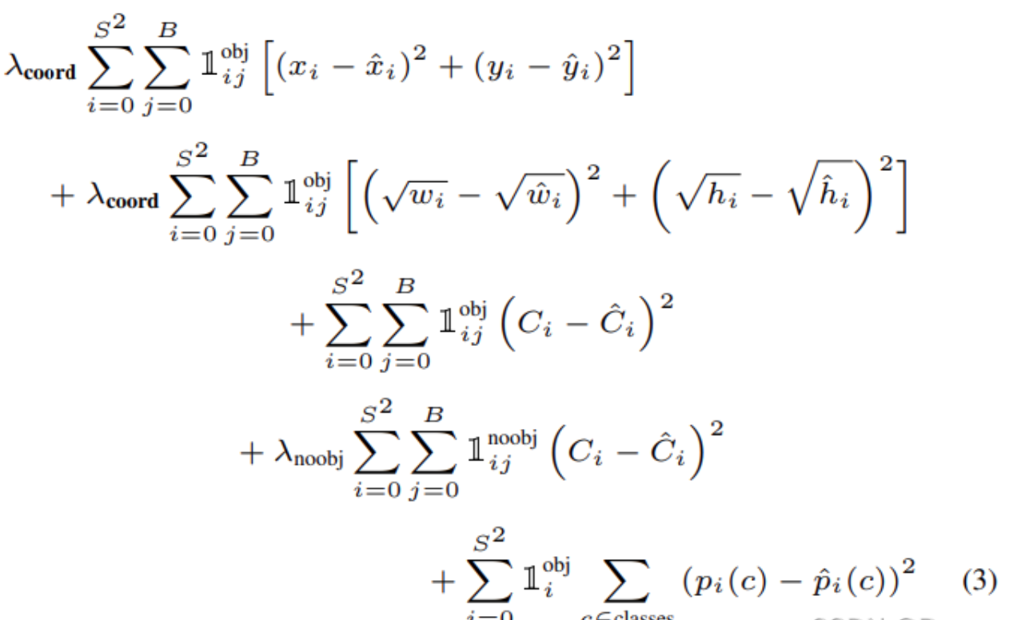
损失函数
bounding box损失
（根号）
confidence损失
class损失
（误差平方和）

Slide 9
局限性：
1.小目标聚集在一起时很难预测；
2.出现新的尺寸也很难预测；
3.主要的错误是定位不准确

Slide 10
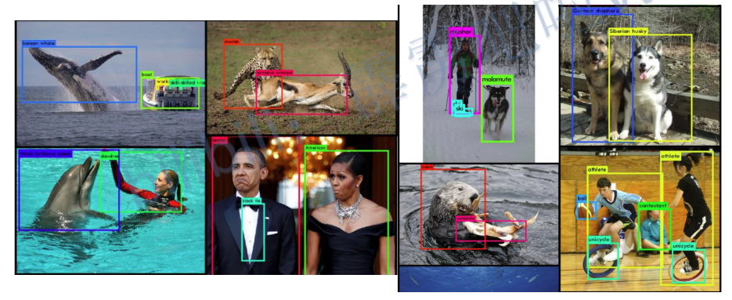
YOLO9000:
Better,Faster,Stronger
2017 CVPR
(pascal voc和imagenet数据集联合训练可以预测的种类有9000多)

Slide 11
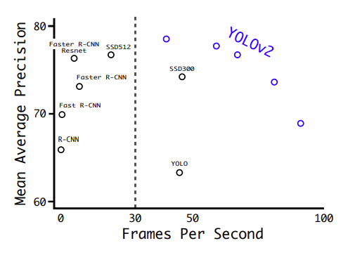
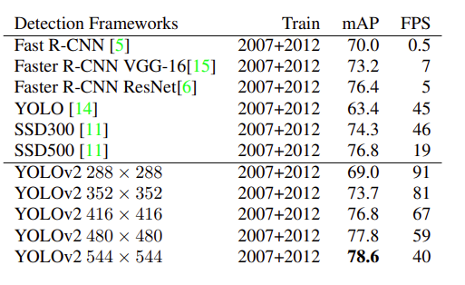
Pascal voc 2007 test

Slide 12
YOLOv2中的尝试：
batch normalization（2%）
high resolution classifier（448*448高分辨率分类器）（4%）
convolutional with anchor boxes
dimension cluster（通过训练集的目标边界框使用k-means获得anchors的尺寸）
direct location（5%）
fine-grained features
multi-scale training（320，……,608）

Slide 13
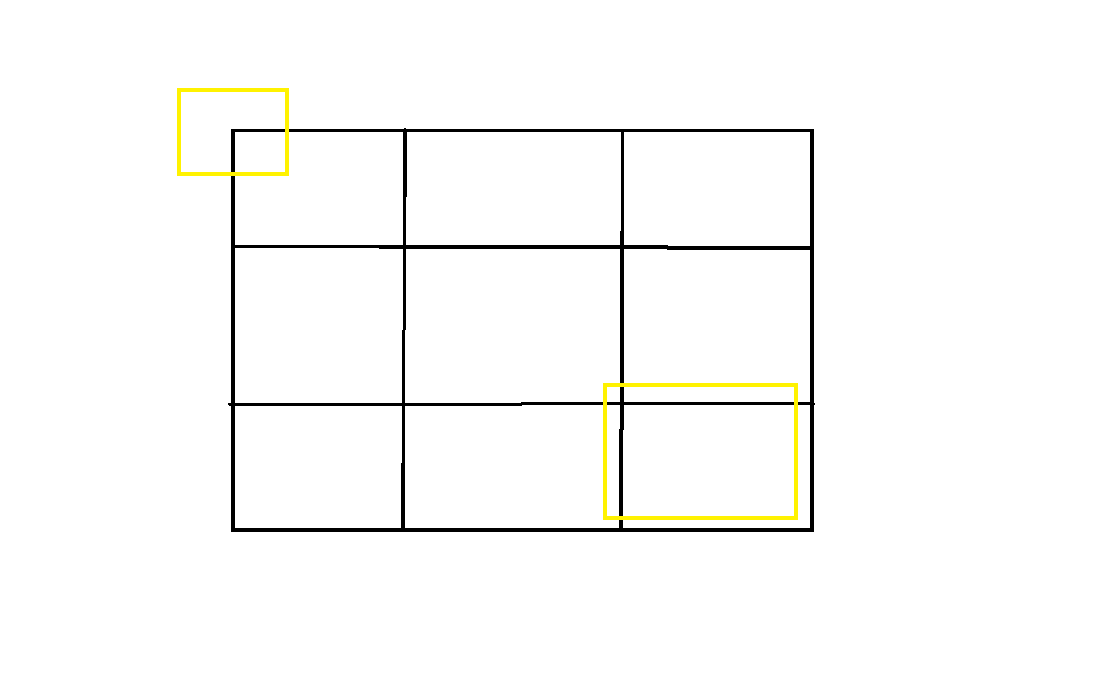
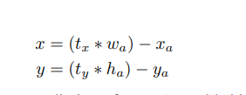
Direct location

Slide 14
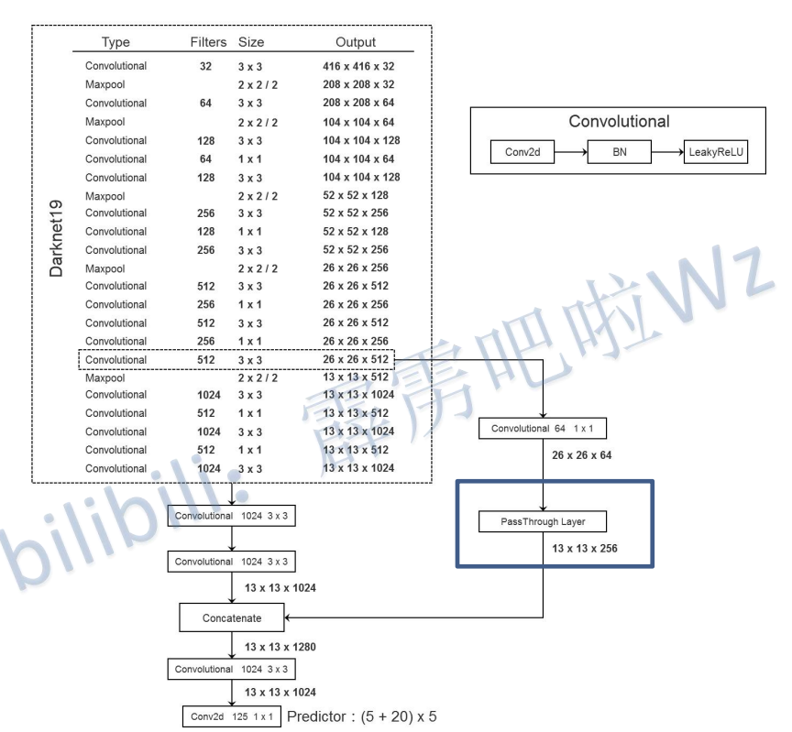
网络结构

Slide 15
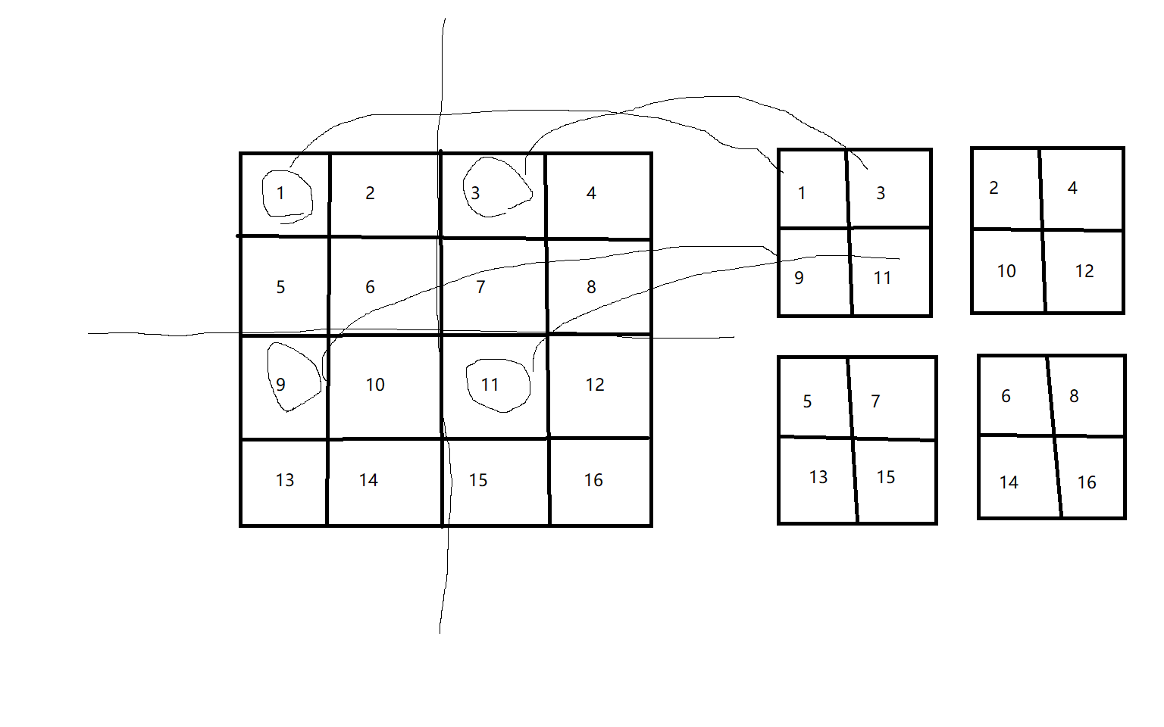
Passthrough layer

Slide 16
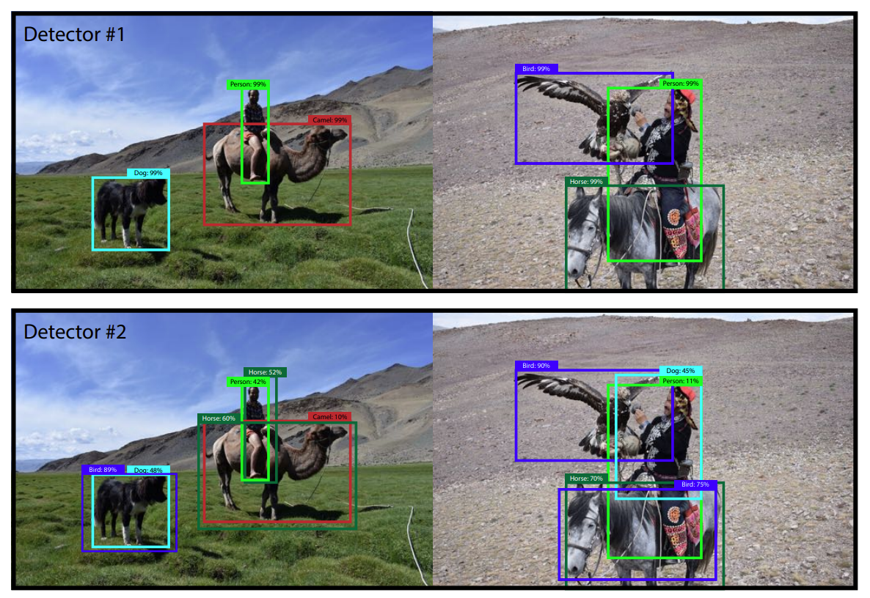
YOLOv3:
An Incremental Improvement
技术报告

Slide 17
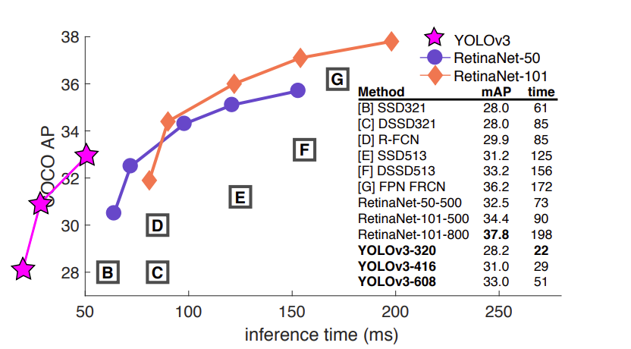
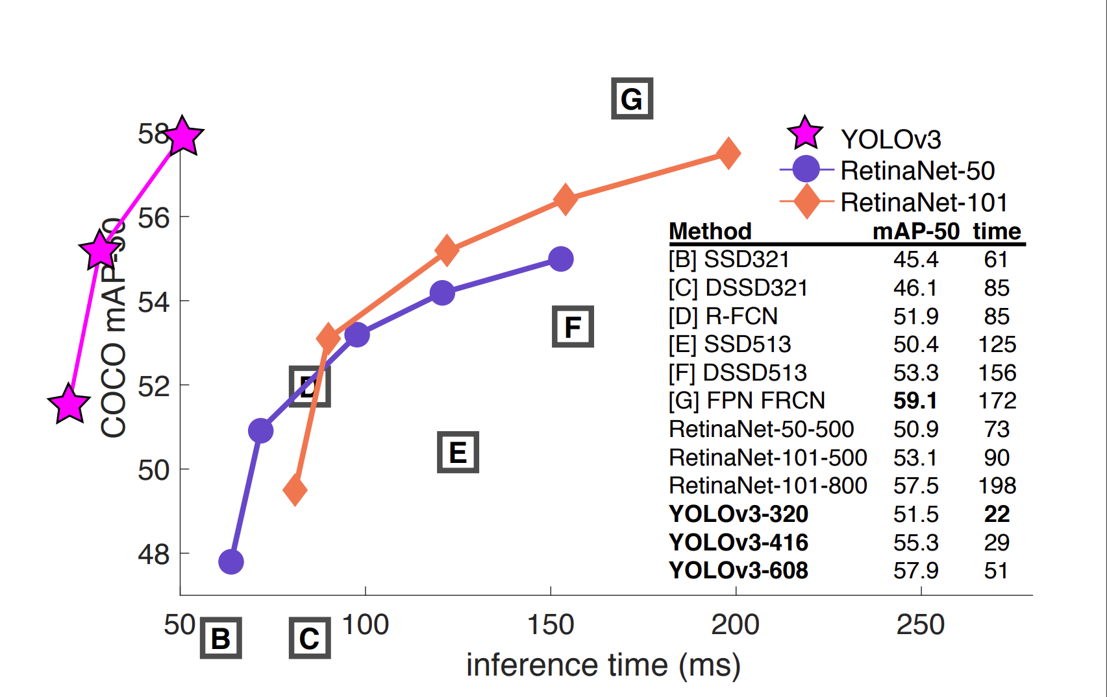

Slide 18
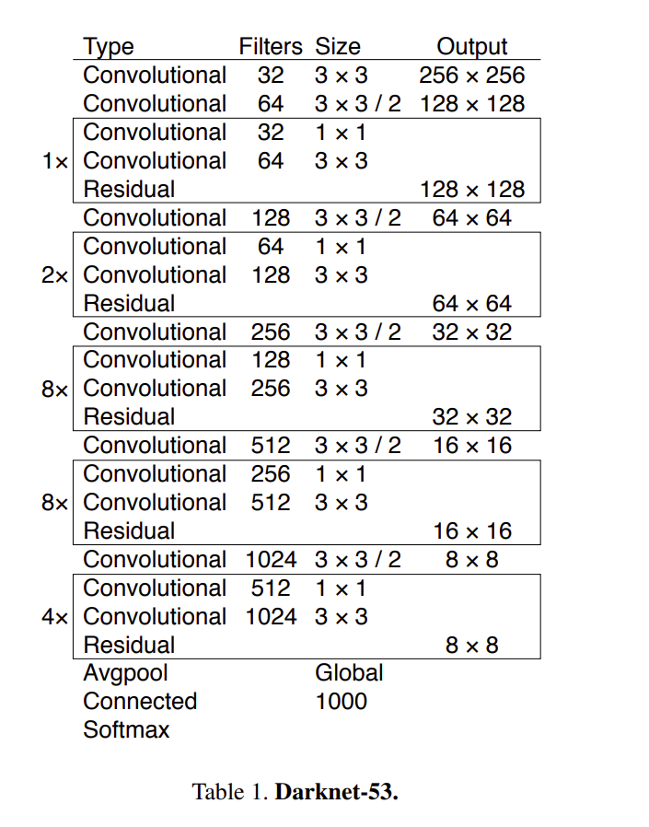
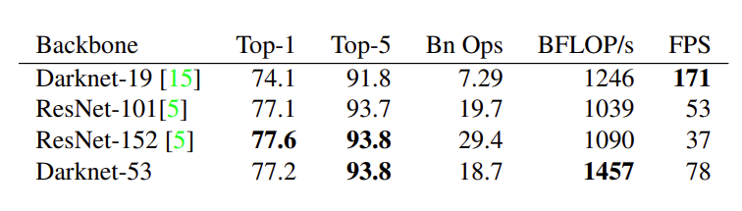
Darknet-53
2+
(1x2)+1+
(2x2)+1+
(8x2)+1+
(8x2)+1+
(4x2)+1=53

Slide 19
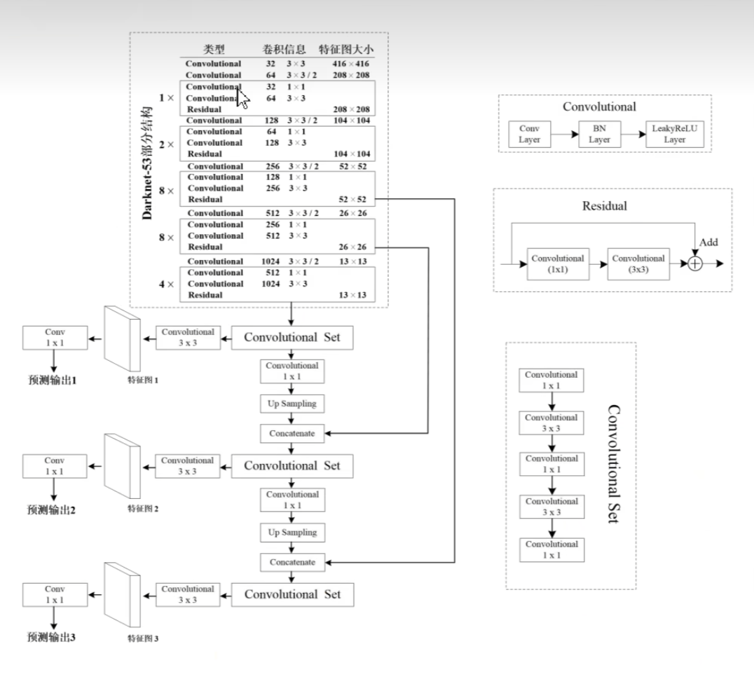
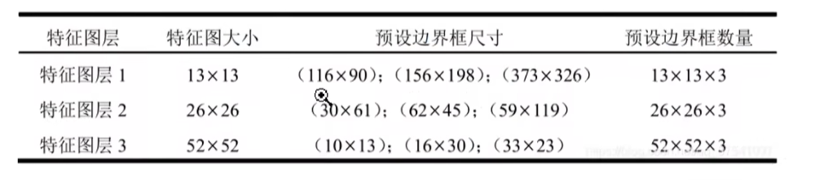
网络结构

Slide 20
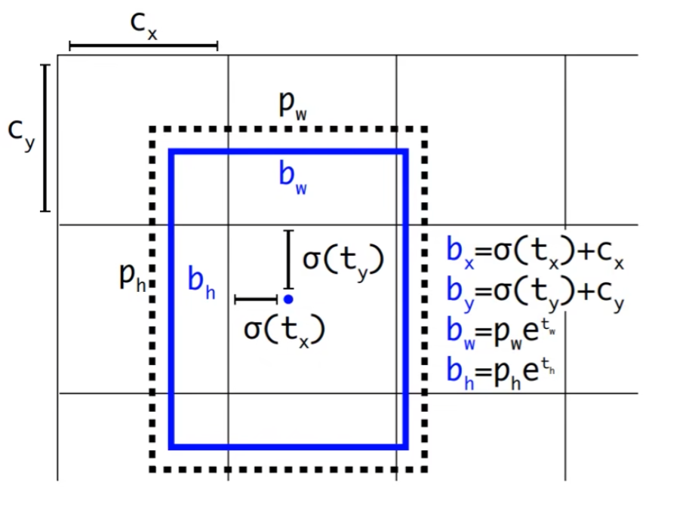
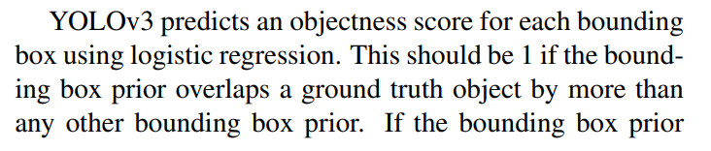
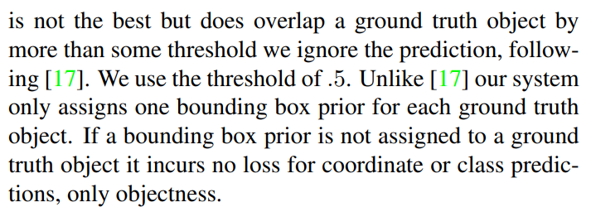
Anchor和正负样本的匹配

Slide 21
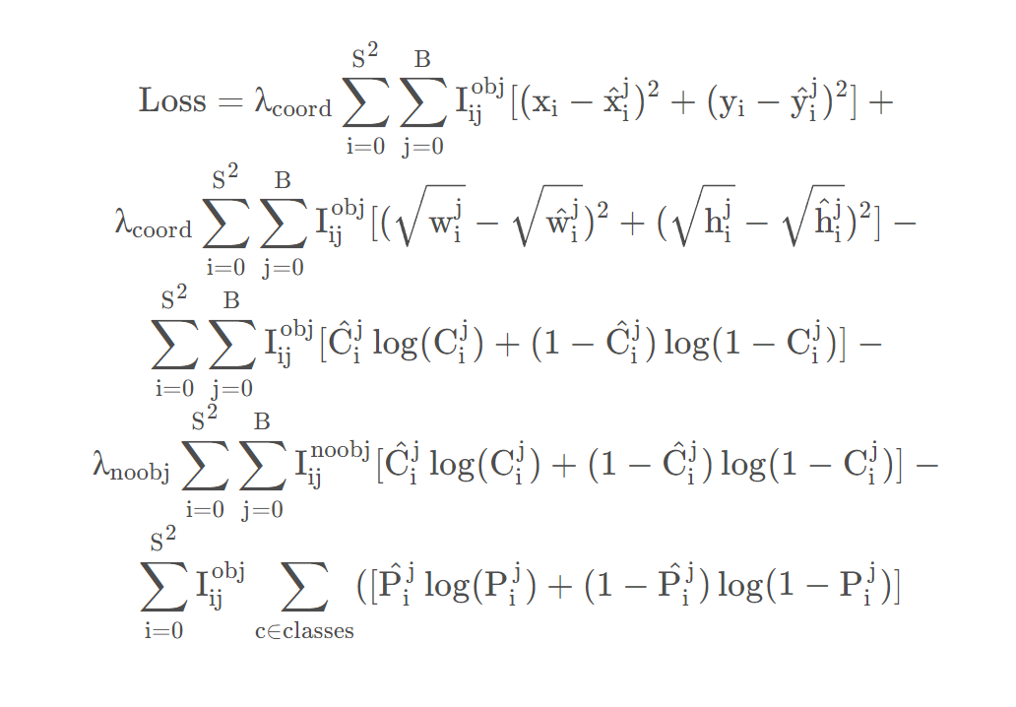
损失函数
定位损失/bounding box损失
置信度损失/confidence损失
分类损失/class损失
误差平方和和二值交叉熵

Slide 22
YOLOv3-spp
Mosaic图像增强(四张图片拼接在一起进行训练)
增加了数据的多样性；增加了目标个数；
SPP模块（实现了不同尺度的特征融合）
CIOU Loss

Slide 23
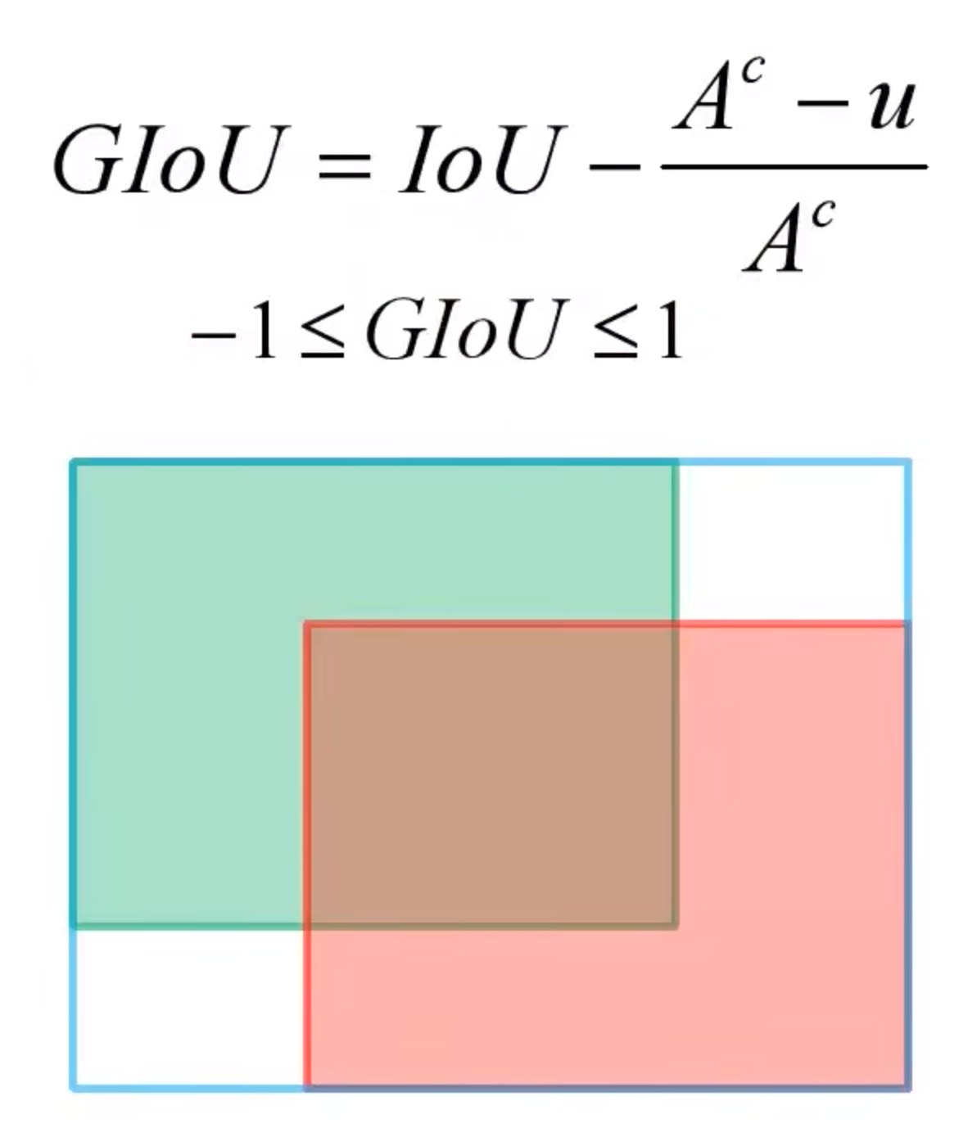
IoU Loss = 1-IoU 优点：可以更好的反应重合度
具有尺度不变性
缺点：不相交时loss为0
Ac是框住两个方框的最小矩形框
u是并集面积。（问题：平行的
时候会退化成IoU）
GIoU loss=1- GIoU

Slide 24
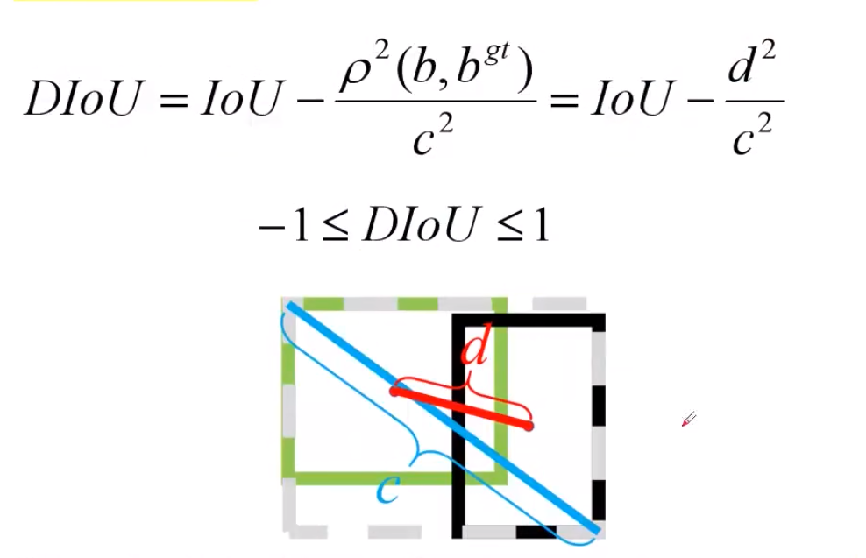
d为中心点距离，c为最小外接矩形对角线的长度
DIoU loss = 1- DIoU

Slide 25
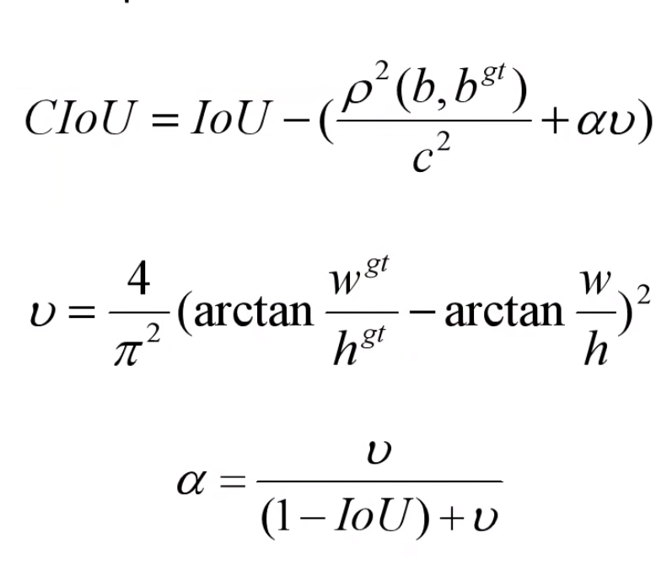
CIoU loss = 1-CIoU
优秀的回归定位损失应该考虑到三种几何参数：重叠面积、中心点距离和长宽比。

Slide 26
